Slide 1
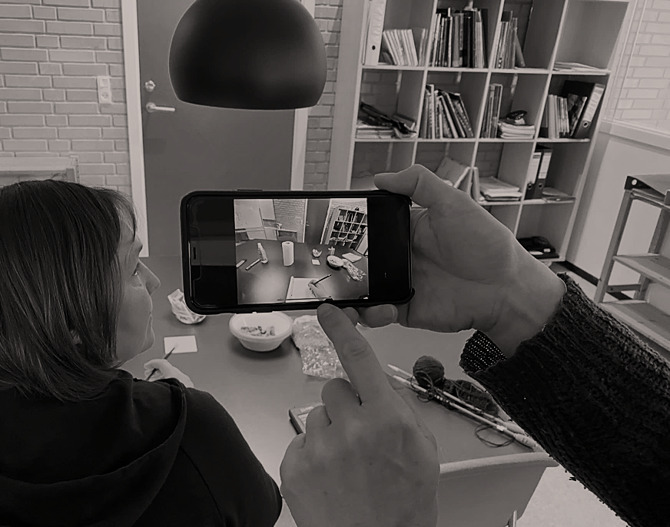


N-Lited
skabelon

Slide 2
Overordnet billede/måling
Aktivitet billede/måling
bedste lyssætning
måling
Billedet tages i brysthøjde og udprintes. Brug så vidt muligt vidvinkel, da det får flest detaljer med. Sørg for at få vigtige detaljer som lamper, vægfarve, møbler mm. med
Luminans (candela pr m² ) måles. Stil dig med ryggen til vinduerne og peg måleren ind i rummet. Luxmåling divideret med 3,14 giver candela pr m². Målingen bruges ift. overførelse til lysrum eller sammenligning af rum. Måles der i dagslys, trækkes dagslyset fra
Anbefalinger/løsninger indtegnes
Billedet tages ud fra personens øjenhøjde – Altså hvad de ser på. Brug så vidt muligt vidvinkel, da det får flest detaljer med
Mål lux de angivne steder og notér på billede
CRI og Kelvin måles kun hvis der ikke er dagslys. Se efter CRI og Kelvin på selve lyskilden, og noter dette på slide.
Ud over målingerne bruges parametrene til at vurdere personens synsindtryk. Er der eks. blænding, store luminansspring mm?
Bedste lyssætning afprøves enten i lysrum eller personens eget hjem
Lysrum: Sørg for at indstille det omgivende lys, så det svarer til den målte lux eller luminans (candela/m²⁾ i hjemmet.
Hvis der ikke er mørklagt i lysrum, skal dagslys trækkes fra
Mål de angivne steder og notér de nye værdier på slide ”nye målinger”
Noter CRI og Kelvin fra lyskilden.
Som udgangspunkt skal alt lys i rummet være tændt, når der måles. Hvis en lyskilde eller lysindfald fra et vindue har stor indflydelse på en måling, skal der tages højde for dette.

Slide 3

Målingerne i selve aktiviteten er når dagslys er trukket fra
Mål lyset med lamperne tændt. Sluk lamperne og mål hurtigt igen. Træk disse to målinger fra hinanden.
Eksempel:
487 lux med lampen tændt
231 lux med lampen slukket.
Lampens udbytte er:
487-231= 256 lux
Afstand fra øjet til aktiviteten. Måles i cm og noteres på det relevante slide.
Den samme afstand benyttes til at finde punktet for måling 2 og 3
1
Punkt for måling
Lux
Registrer målingerne i kassen
Efter afprøvningen kan CRI, Kelvin og lux noteres

Slide 4
Data:
Alder: xx
Køn: Mand Kvinde Andet
Diagnose: xx
Andre relevante diagnoser: xxx
Visus: H: V: OU:
Synsfelt: xx°/Hemianopsi/Kvadrantanopsi
Konsulent: Xxxxxx
E-mail: xxxxxx@xxxx
Telefon nr.: xxxxxxxx

Slide 5
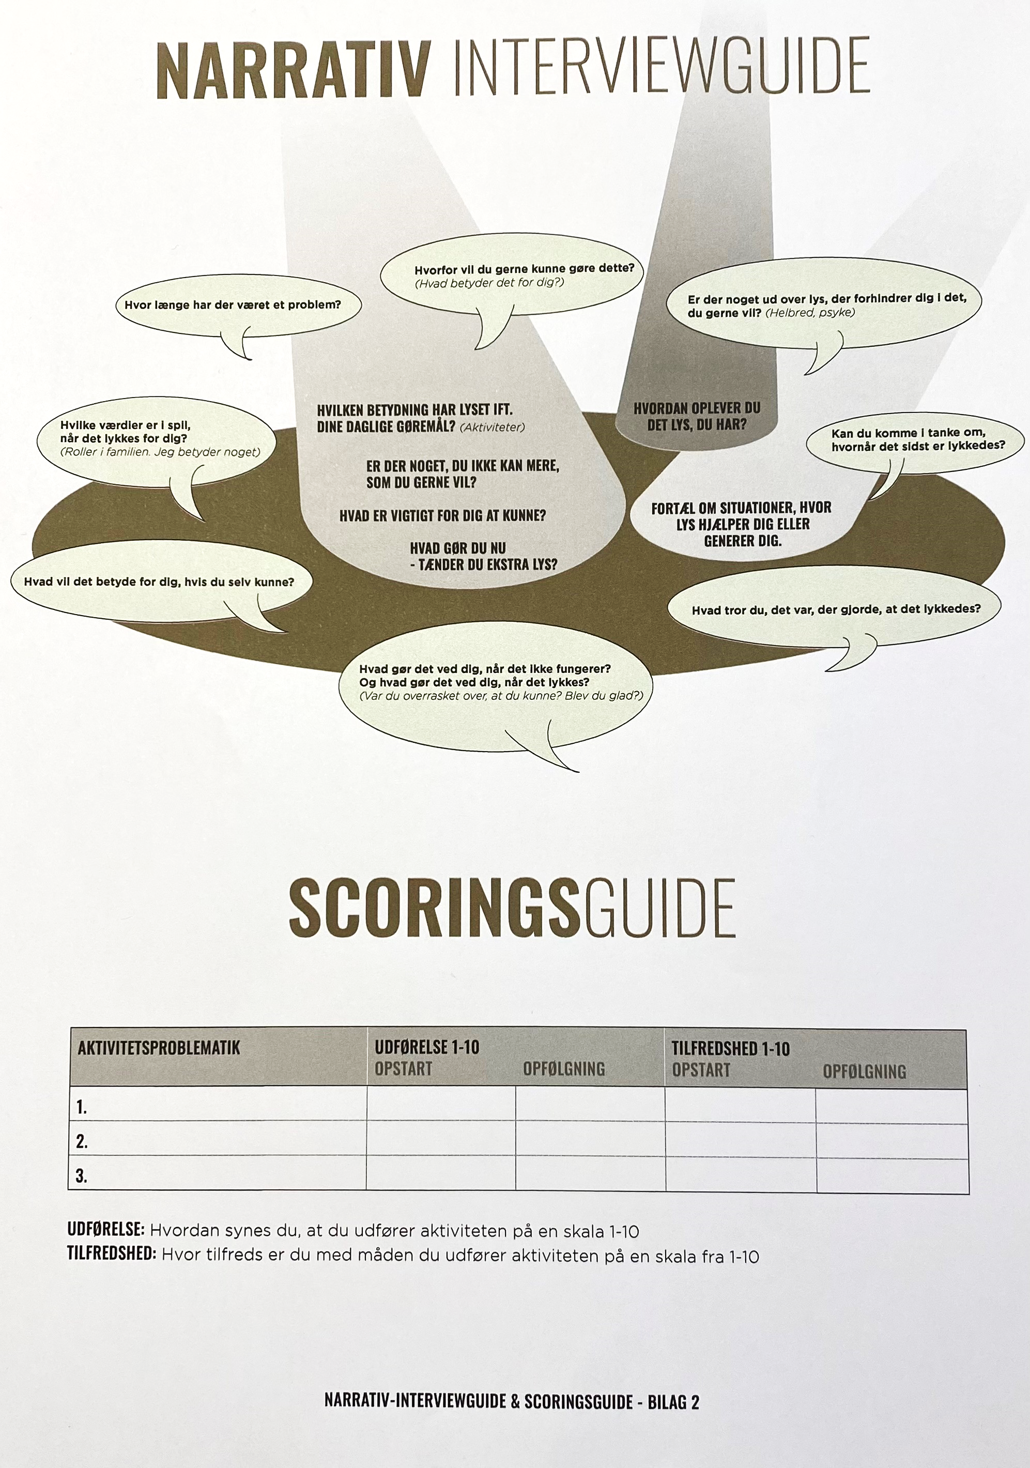
Her kan indsættes et billede af interviewet eller der kan skrives noter.
Interview
Note:

Slide 6
Scoringsguide
Aktivitetsproblematik | Udførelse 1-10 Opstart | Opfølgning | Tilfredshed 1-10 Opstart | Opfølgning
1. xxxxx | X | X | X | X
2. xxxxx | X | X | X | X
3. xxxxx | X | X | X | X

Slide 7
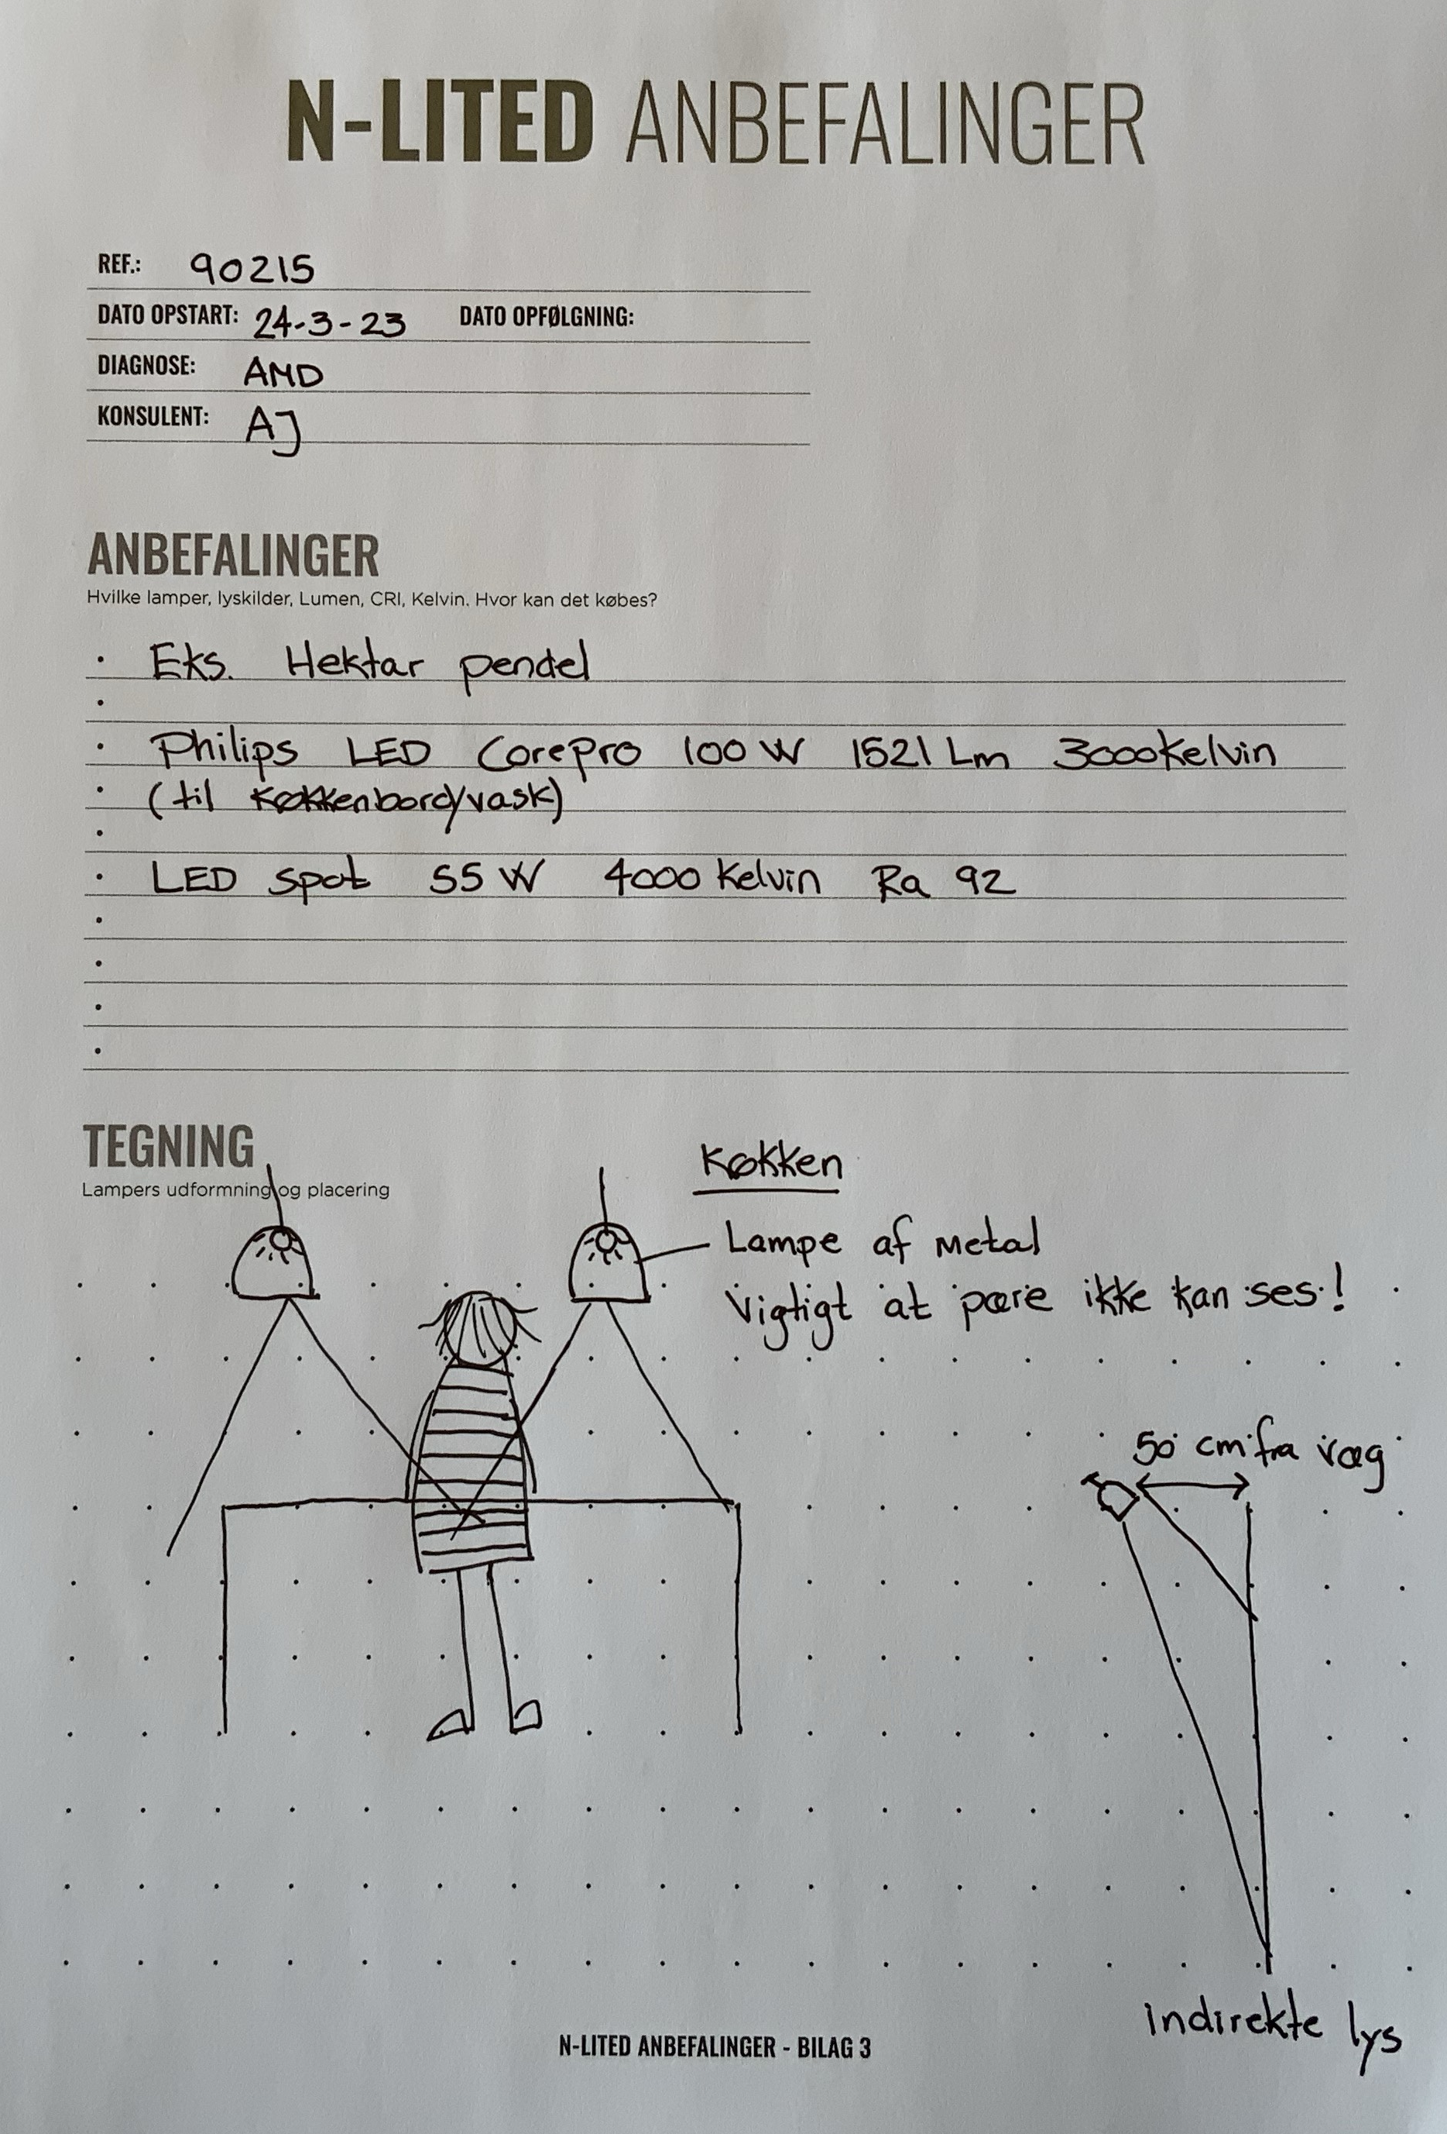
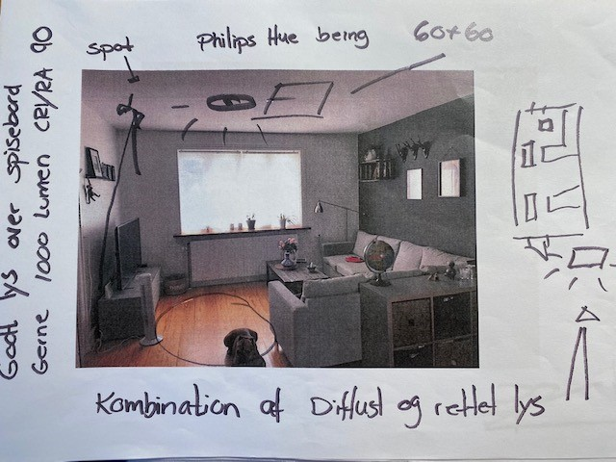
Her kan indsættes et billede af de skrevne/tegnede anbefalinger.

Slide 8
Noter:

Slide 9
1. Aktivitet: xxx – Siddende ved bord
Beskrivelse af problematik: xxx
Dato «Hjemme»: x/x-xx
Dato «Lysrum»: x/x-xx

Slide 10
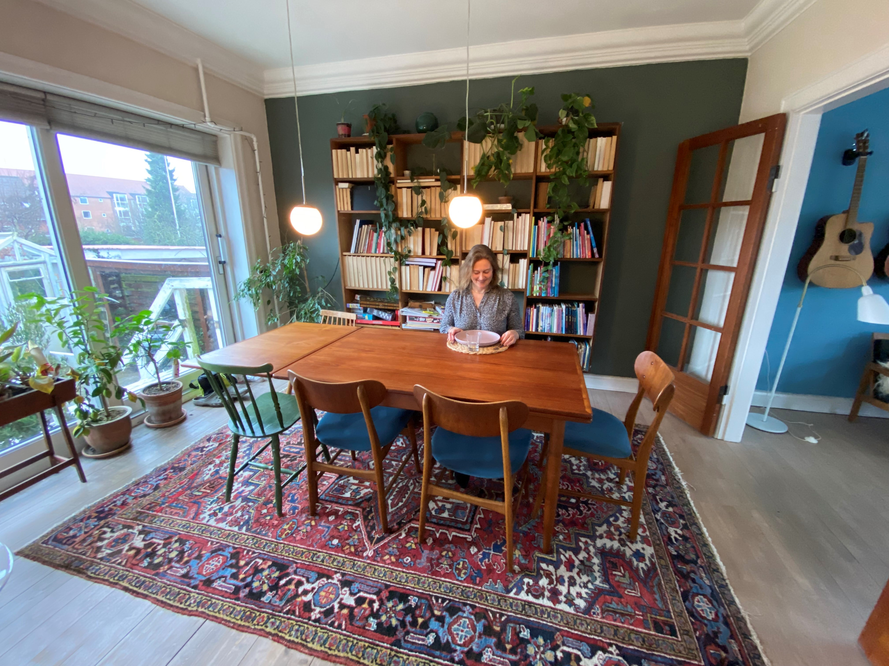
Overordnet billede
Omgivende lys i rummet
Vertikal lux: xxx
Luminans:
xxx lux /3,14= xxx candela pr. m²
Noter:
Notes:
Den medtager væggenes påvirkning.

Slide 11
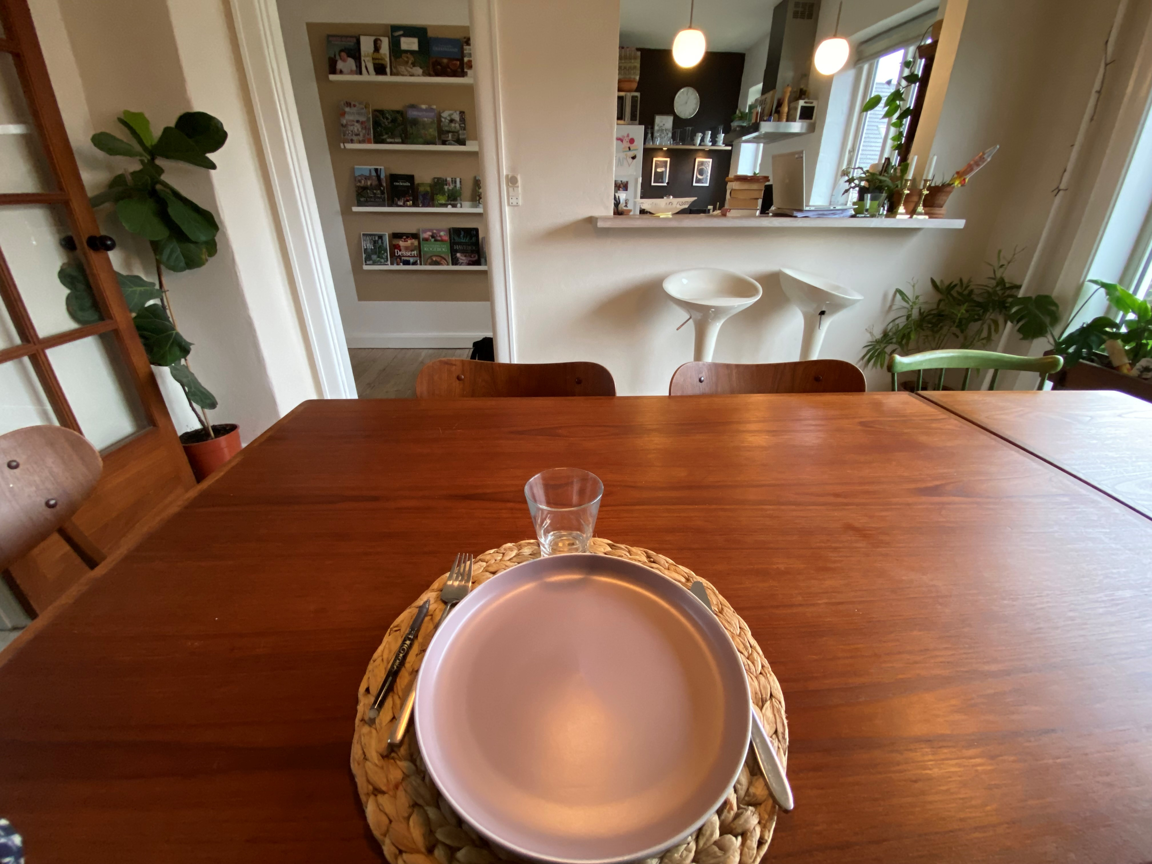

Billede af aktiviteten
Afstand fra øjne til aktivitet: xxx cm
xxxx CRI xxxx K
Note:
xxxx Lux
xxxx Lux
2
3
xxxx Lux
1
Sensors retning - opad

Slide 12
Nye målinger
Her benyttes aktivitetsbilledet fra hjemmet eller standartbillede.
Note:
xxxx Lux xxxx CRI xxxx K
xxxx Lux xxxx CRI xxxx K
2
3
xxxx Lux xxxx CRI xxxx K
1
Sensors retning - opad
Notes:
Dagslyset skal fratrækkes

Slide 13
1. Aktivitet: xxx – Lænestol/sofa/seng
Beskrivelse af problematik: xxx
Dato «Hjemme»: x/x-xx
Dato «Lysrum»: x/x-xx

Slide 14
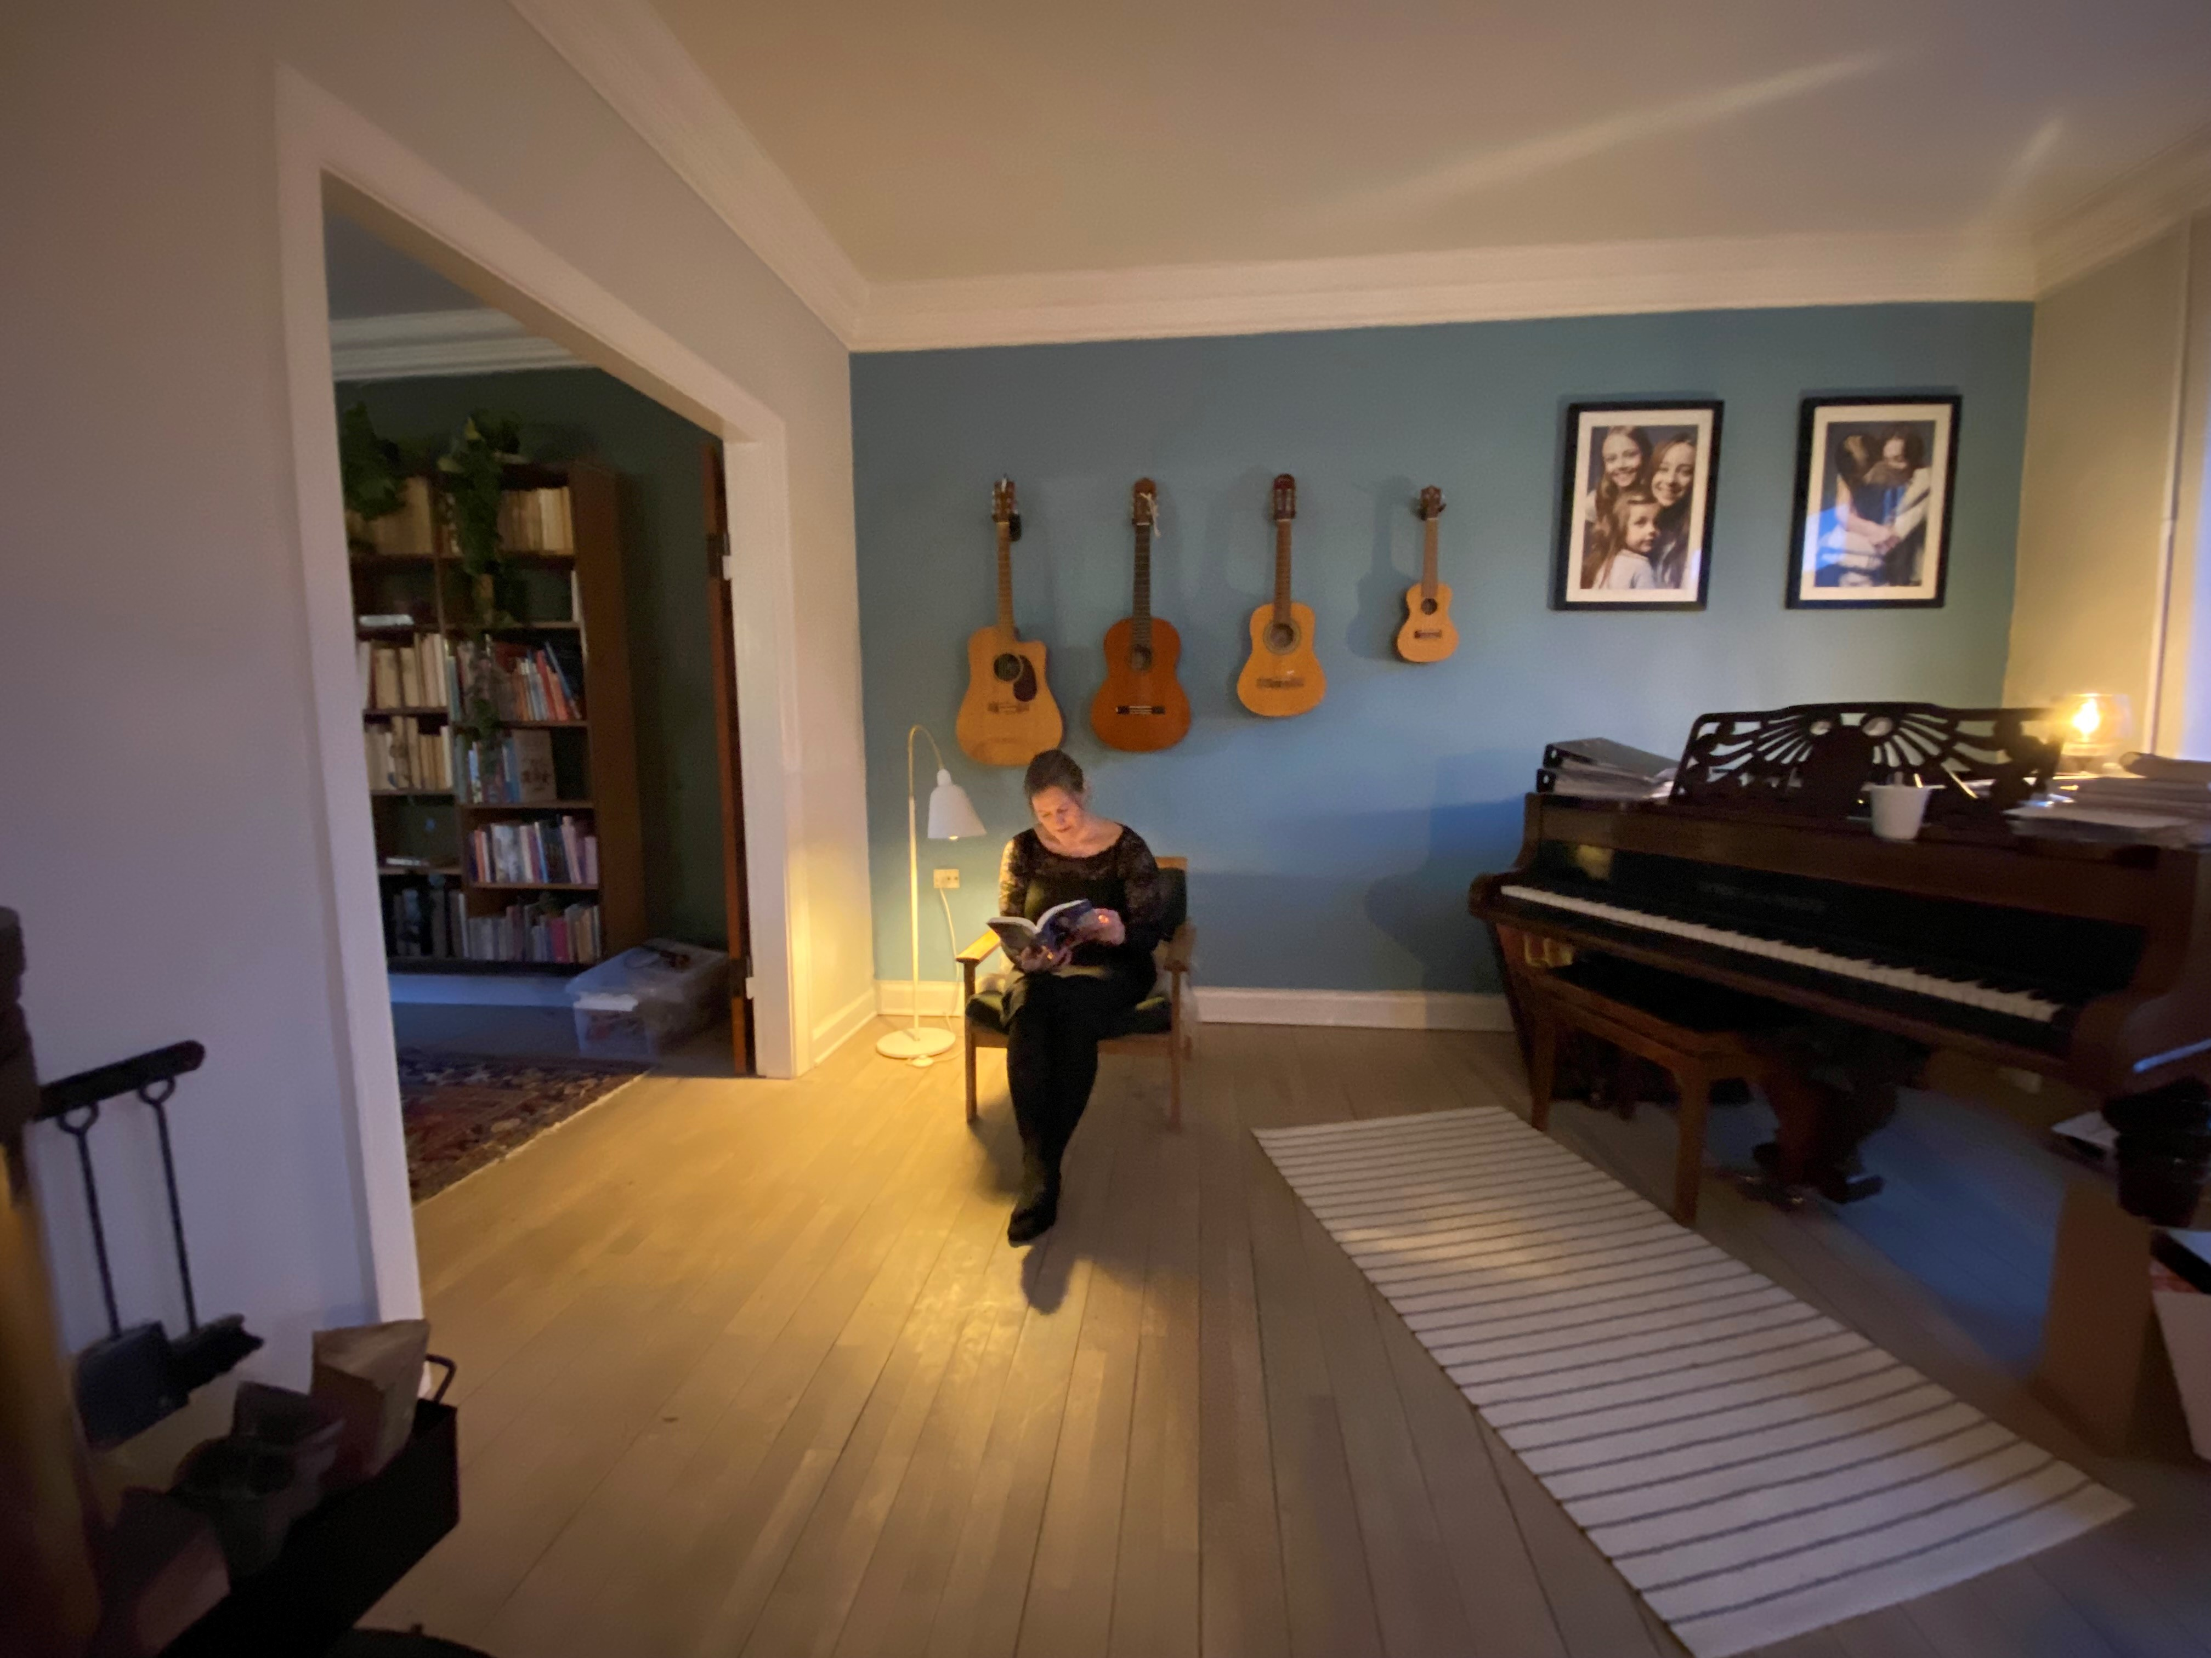
Overordnet billede
Omgivende lys i rummet
Vertikal lux: xxx
Luminans:
xxx lux /3,14= xxx candela pr. m²
Noter:
Notes:
Brugeren tænder de lys, som de foretrækker.

Slide 15
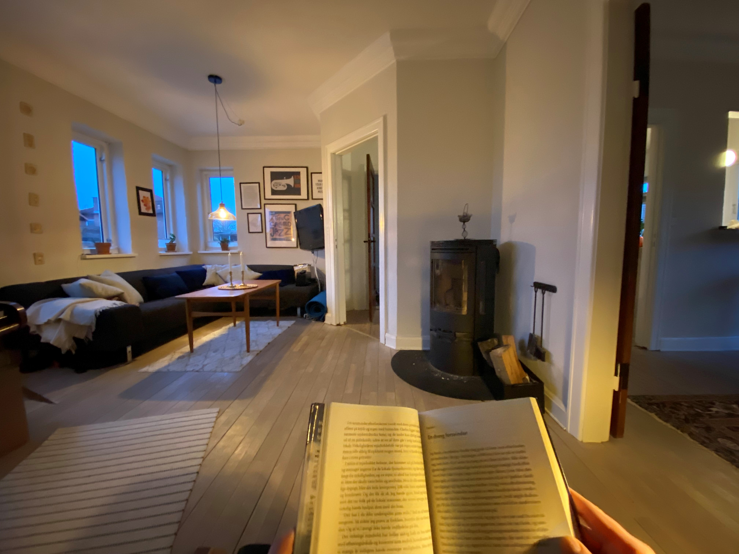
Billede af aktiviteten
Afstand fra øjne til aktivitet: xxx cm
xxxx CRI xxxx K
Note:
xxxx Lux
xxxx Lux
2
3
xxxx Lux
1
Sensors retning - opad
Notes:
3 skal måles 80 cm over gulv

Slide 16
Nye målinger
Her benyttes aktivitetsbilledet fra hjemmet eller standartbillede.
Note:
xxxx Lux xxxx CRI xxxx K
xxxx Lux xxxx CRI xxxx K
2
3
xxxx Lux xxxx CRI xxxx K
1
Sensors retning - opad
Notes:
Hvad skal vi bruge billedet til?
Vi skal også måle candela pr. m2 i bedste lyssætning.

Slide 17
1. Aktivitet: xxx – Køkkenbord/komfur
Beskrivelse af problematik: xxx
Dato «Hjemme»: x/x-xx
Dato «Lysrum»: x/x-xx

Slide 18
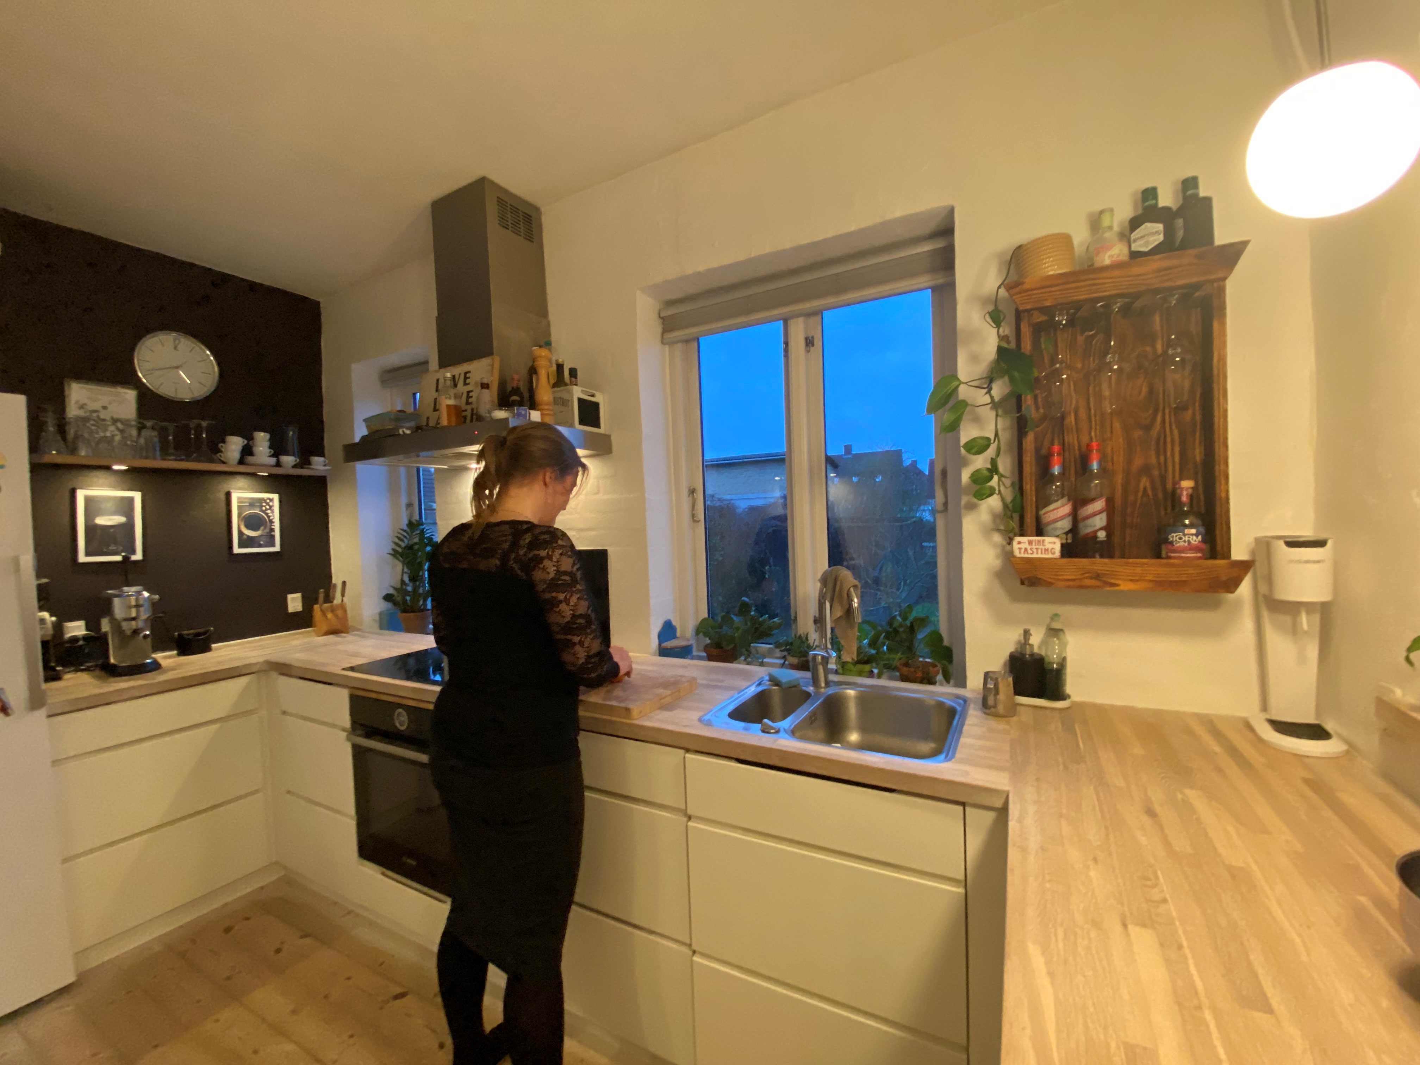
Overordnet billede
Omgivende lys i rummet
Vertikal lux: xxx
Luminans:
xxx lux /3,14= xxx candela pr. m²
Noter:

Slide 19
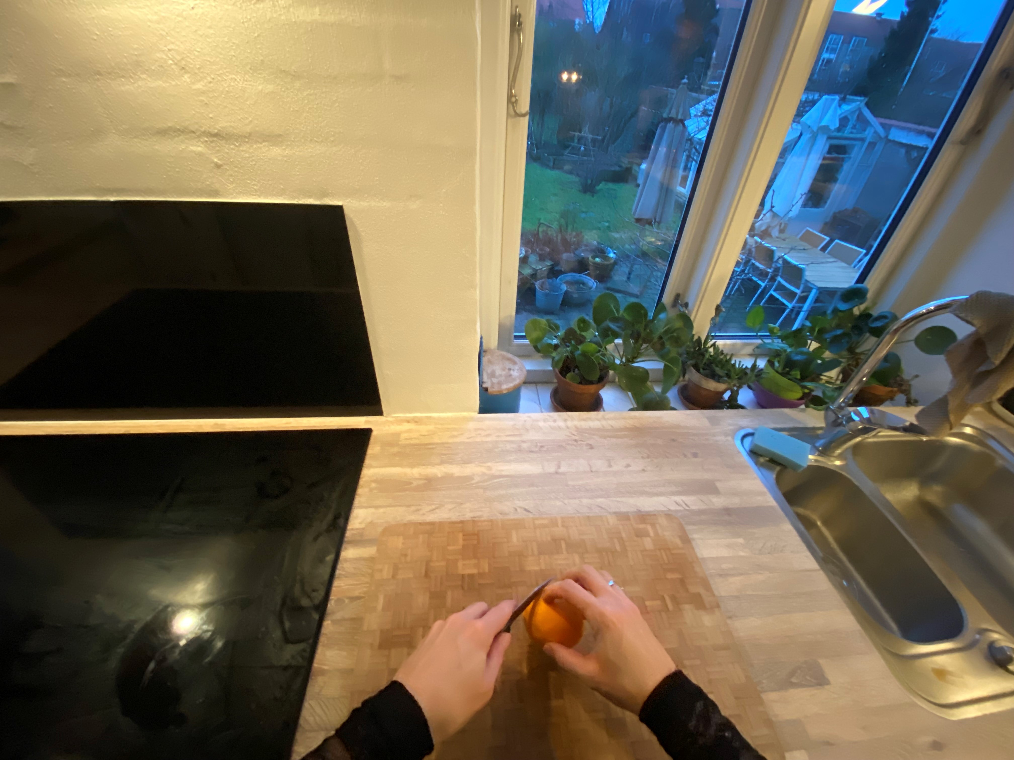
Billede af aktiviteten
Vær opmærksom på om fladens reflektans skal ændres
Afstand fra øjne til aktivitet: xxx cm
Note:
xxxx Lux xxxx CRI xxxx K
xxxx Lux xxxx CRI xxxx K
2
3
xxxx Lux xxxx CRI xxxx K
1
Sensors retning - opad
Notes:
Lux fra væg, 30 cm i midten.

Slide 20
Nye målinger
Her benyttes aktivitetsbilledet fra hjemmet eller standartbillede.
Note:
xxxx Lux xxxx CRI xxxx K
xxxx Lux xxxx CRI xxxx K
2
3
xxxx Lux xxxx CRI xxxx K
1
Sensors retning - opad

Slide 21
1. Aktivitet: xxx – Spejl
Beskrivelse af problematik: xxx
Dato «Hjemme»: x/x-xx
Dato «Lysrum»: x/x-xx

Slide 22
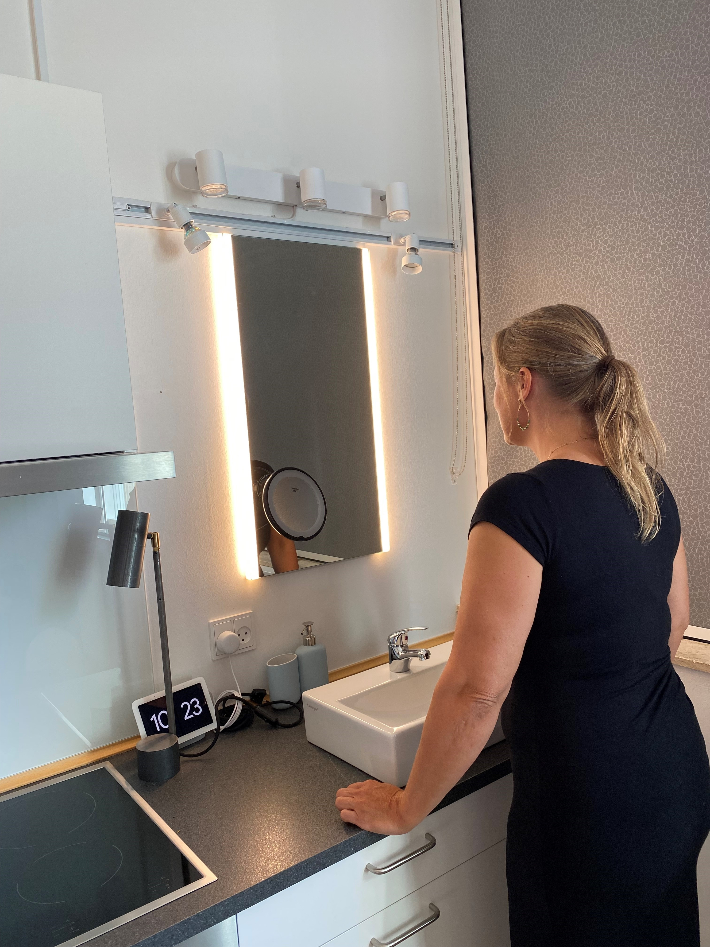
Overordnet billede
Omgivende lys i rummet
Vertikal lux: xxx
Luminans:
xxx lux /3,14= xxx candela pr. m²
Noter:

Slide 23
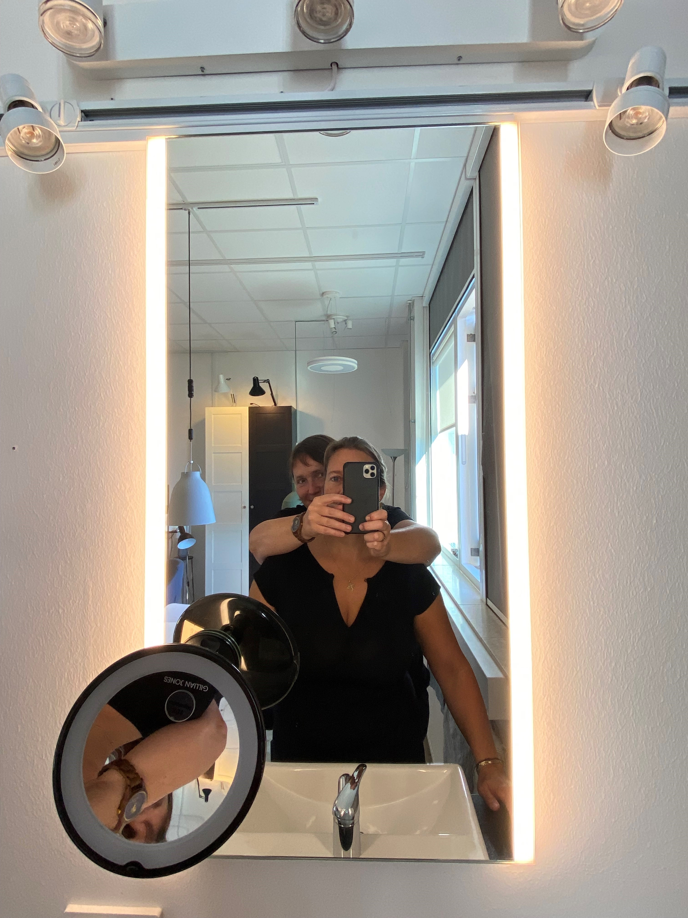
Billede af aktiviteten
Afstand fra øjne til aktivitet: xxx cm
Note:
xxxx Lux xxxx CRI xxxx K
2
xxxx Lux xxxx CRI xxxx K
1
1
Sensors retning – opad
2
Sensors retning–væk fra ansigt

Slide 24
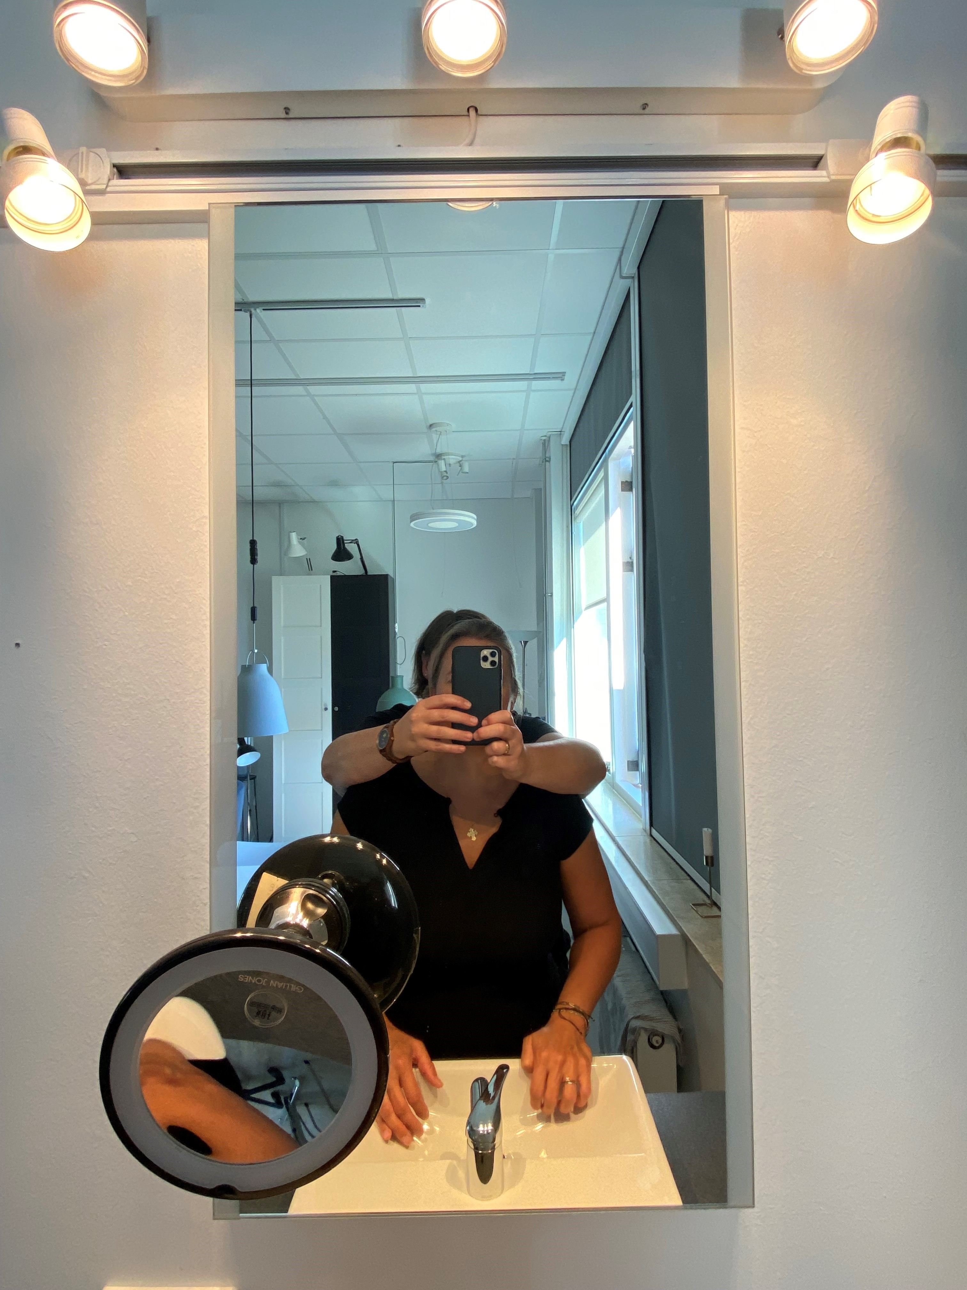
Nye målinger
Her benyttes aktivitetsbilledet fra hjemmet eller standartbillede.
Note:
xxxx Lux xxxx CRI xxxx K
2
xxxx Lux xxxx CRI xxxx K
1
1
Sensors retning – opad
2
Sensors retning - udad

Slide 25
1. Aktivitet: xxx – Skab/skuffe
Beskrivelse af problematik: xxx
Dato «Hjemme»: x/x-xx
Dato «Lysrum»: x/x-xx

Slide 26
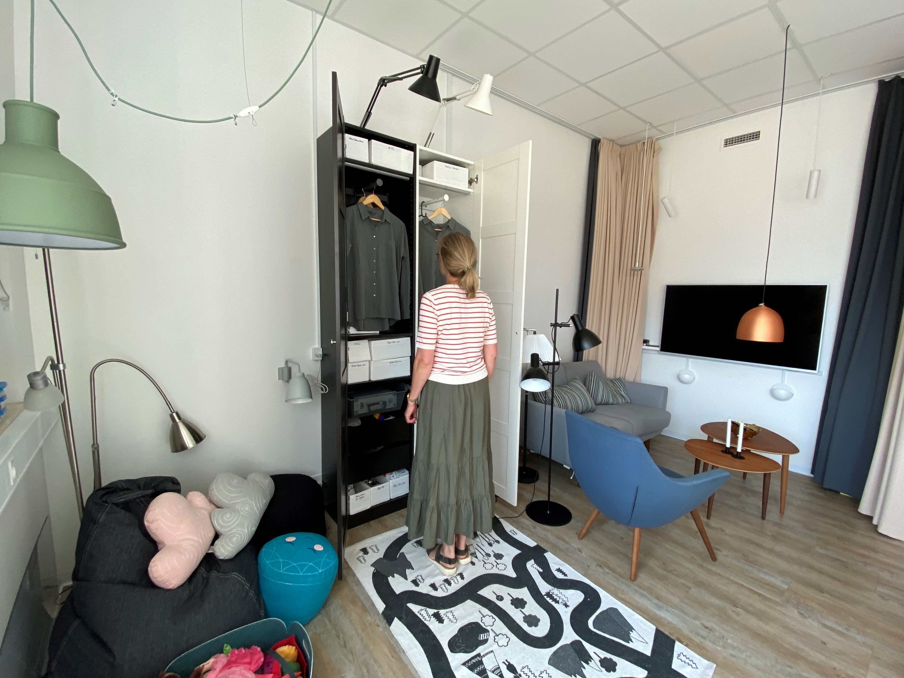
Overordnet billede
Omgivende lys i rummet
Vertikal lux: xxx
Luminans:
xxx lux /3,14= xxx candela pr. m²
Noter:

Slide 27
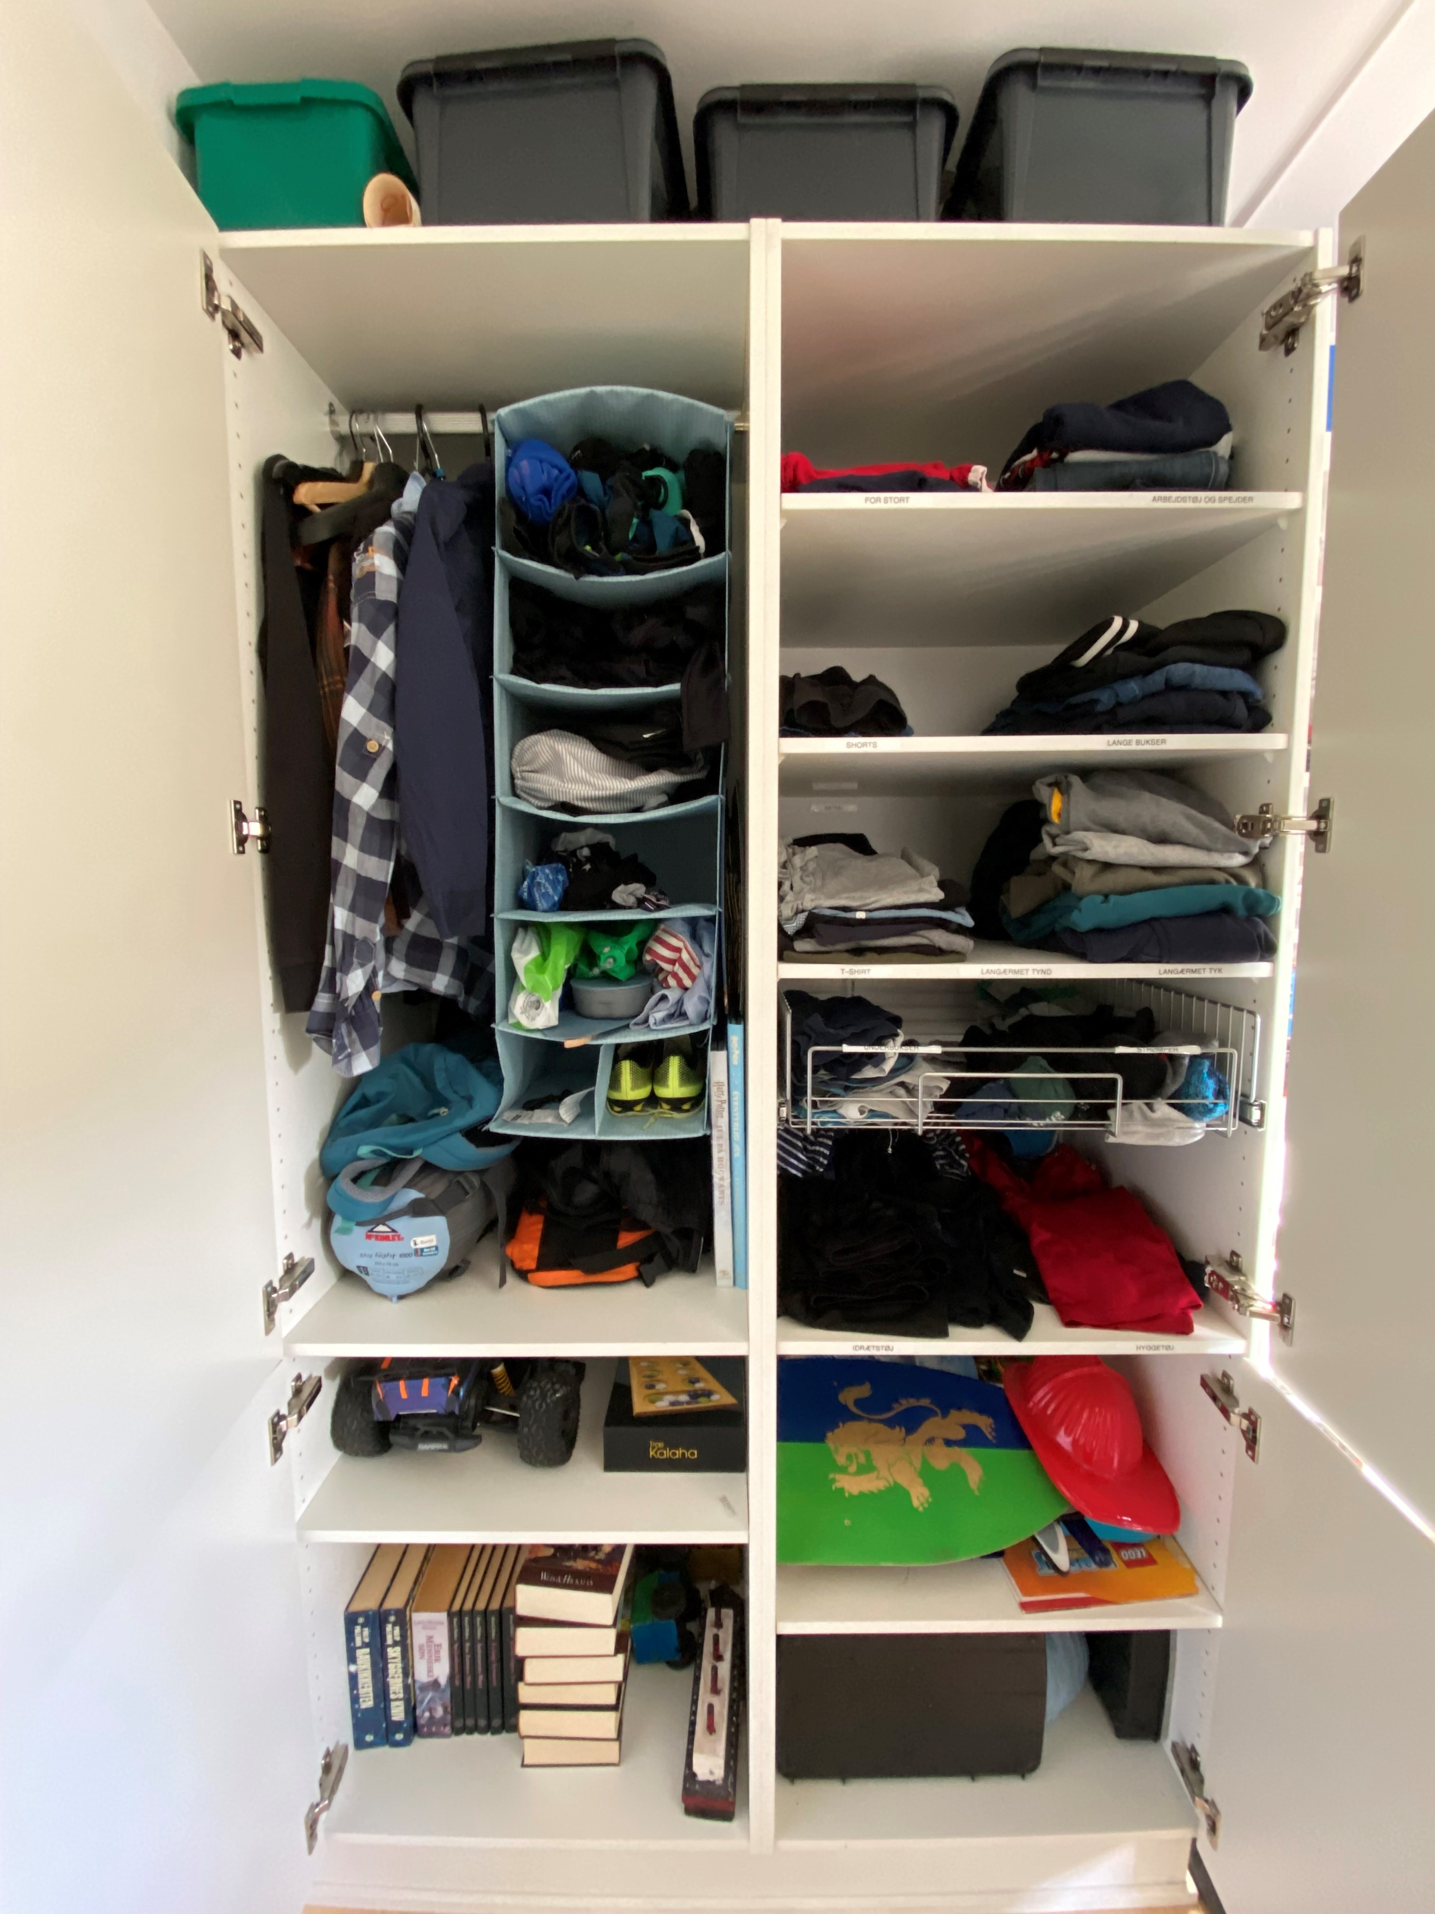
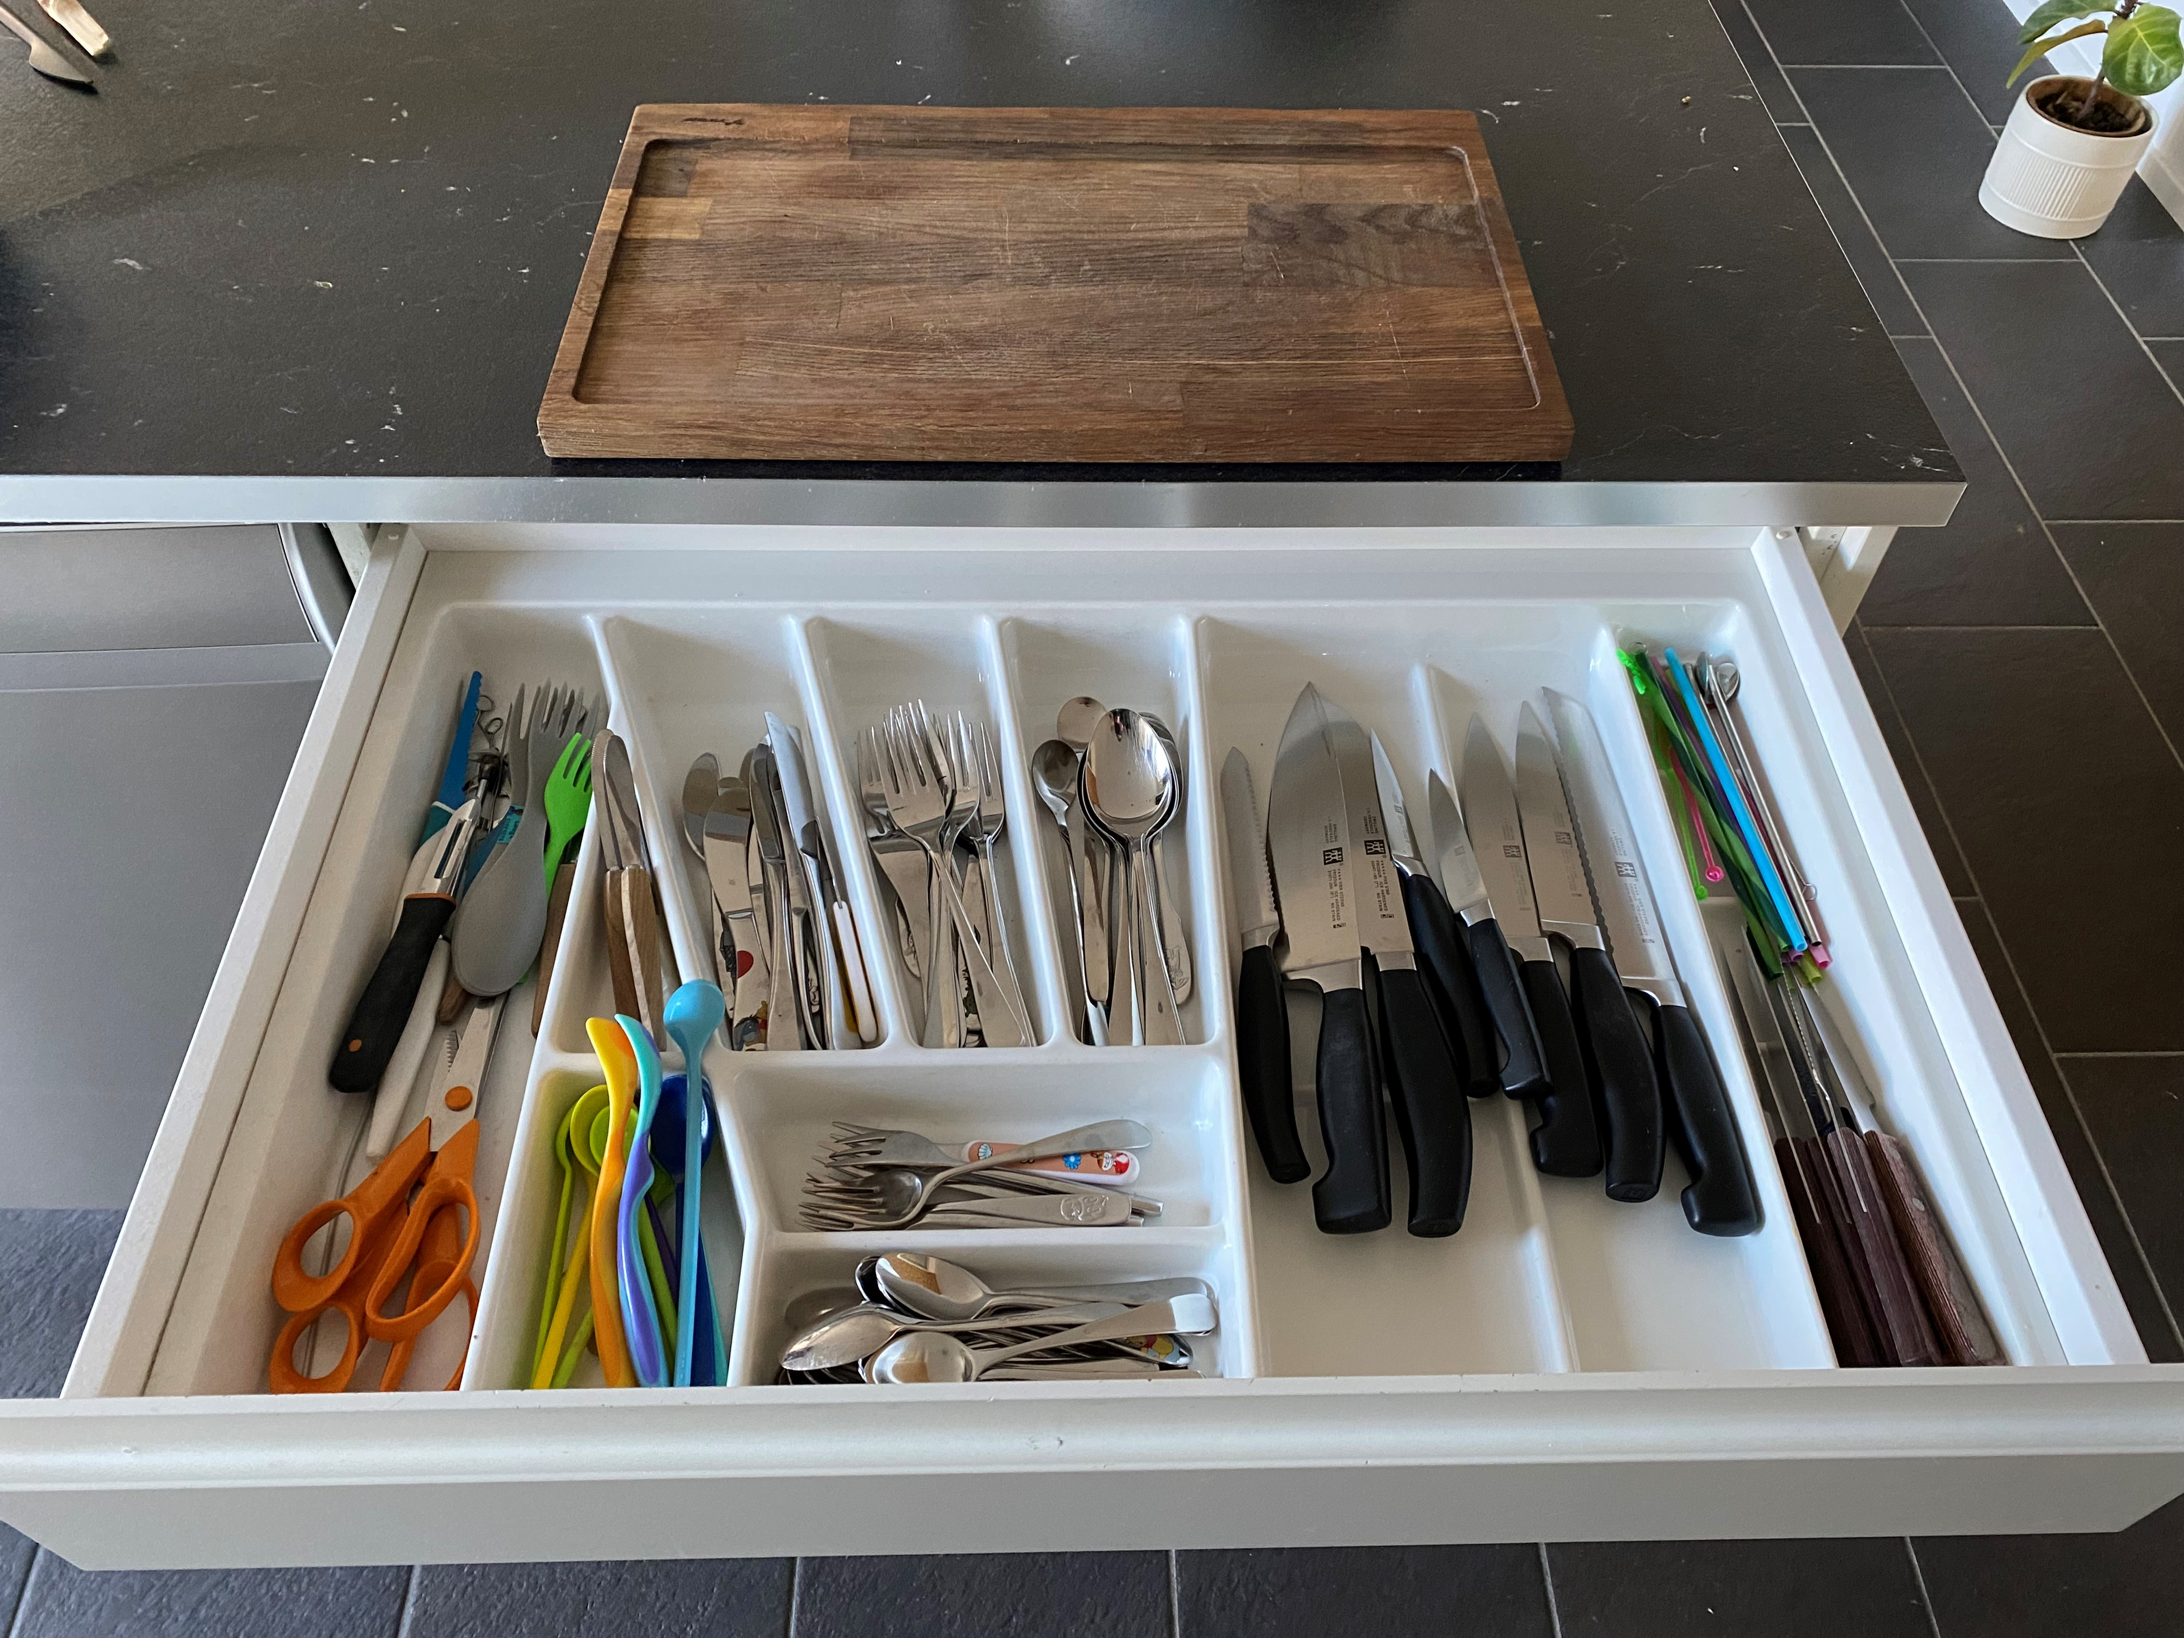
Billede af aktiviteten
xxxx Lux xxxx CRI xxxx K
xxxx Lux xxxx CRI xxxx K
Afstand fra øjne til aktivitet: xxx cm
1
3
Note:
1
xxxx Lux xxxx CRI xxxx K
xxxx Lux xxxx CRI xxxx K
Der måles på skabets/skuffens overflade
2
4
Målinger fra skuffe
Sensors retning–opad ved skuffe
xxxx Lux xxxx CRI xxxx K
Sensors retning – udad ved skab
Notes:
Skuffe skal være nr.5.
Hvad er højden på linjen?
Kun måling 1 & 2 (160 og 80 cm.) (+/- 20 cm ændrer ikke meget)
Vi måler kun lys ind PÅ skabet.

Slide 28
Billede af aktiviteten
xxxx Lux xxxx CRI xxxx K
xxxx Lux xxxx CRI xxxx K
Her benyttes aktivitetsbilledet fra hjemmet eller standartbillede.
Note:
1
3
1
xxxx Lux xxxx CRI xxxx K
xxxx Lux xxxx CRI xxxx K
Der måles på skabets/skuffens overflade
2
4
Målinger fra skuffe
Sensors retning–opad ved skuffe
xxxx Lux xxxx CRI xxxx K
Sensors retning – udad ved skab
Notes:
Skuffe skal være nr.5.
Hvad er højden på linjen?
Kun måling 1 & 2 (160 og 80 cm.) (+/- 20 cm ændrer ikke meget)
Vi måler kun lys ind PÅ skabet.

Slide 29
1. Aktivitet: xxx – TV
Beskrivelse af problematik: xxx
Dato «Hjemme»: x/x-xx
Dato «Lysrum»: x/x-xx

Slide 30
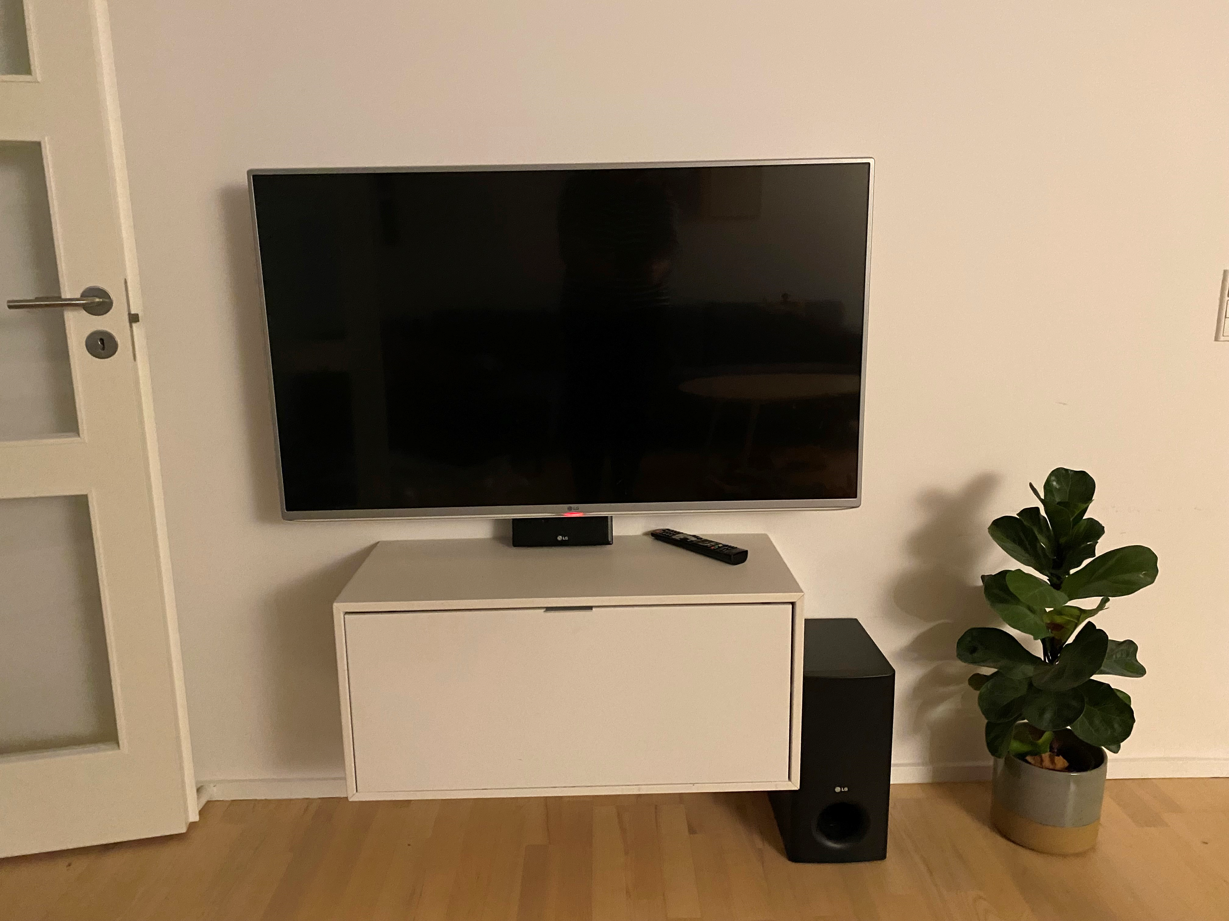
Overordnet billede
3
xxxx Lux xxxx CRI xxxx K
Omgivende lys i rummet
Vertikal lux: xxx
Luminans:
xxx lux /3,14= xxx candela pr. m²
1
2
TV skal være slukket
Noter:
xxxx Lux xxxx CRI xxxx K
xxxx Lux xxxx CRI xxxx K
Sted for måling
30 cm til siden eller op og 30 cm ud fra væg
Sensors retning – indad mod væg
Notes:
I hjemmet skal TV være slukket fordi målingen i så fald vil afhænge af det, der vises.
I lyslab: Her diskuteres og derfor skal TV’et være tændt og anbefalet lys vælges. Dernæst slukkes TV’et og der måles.
Husk ikke at stå i vejen (lave skygger) for målingen

Slide 31
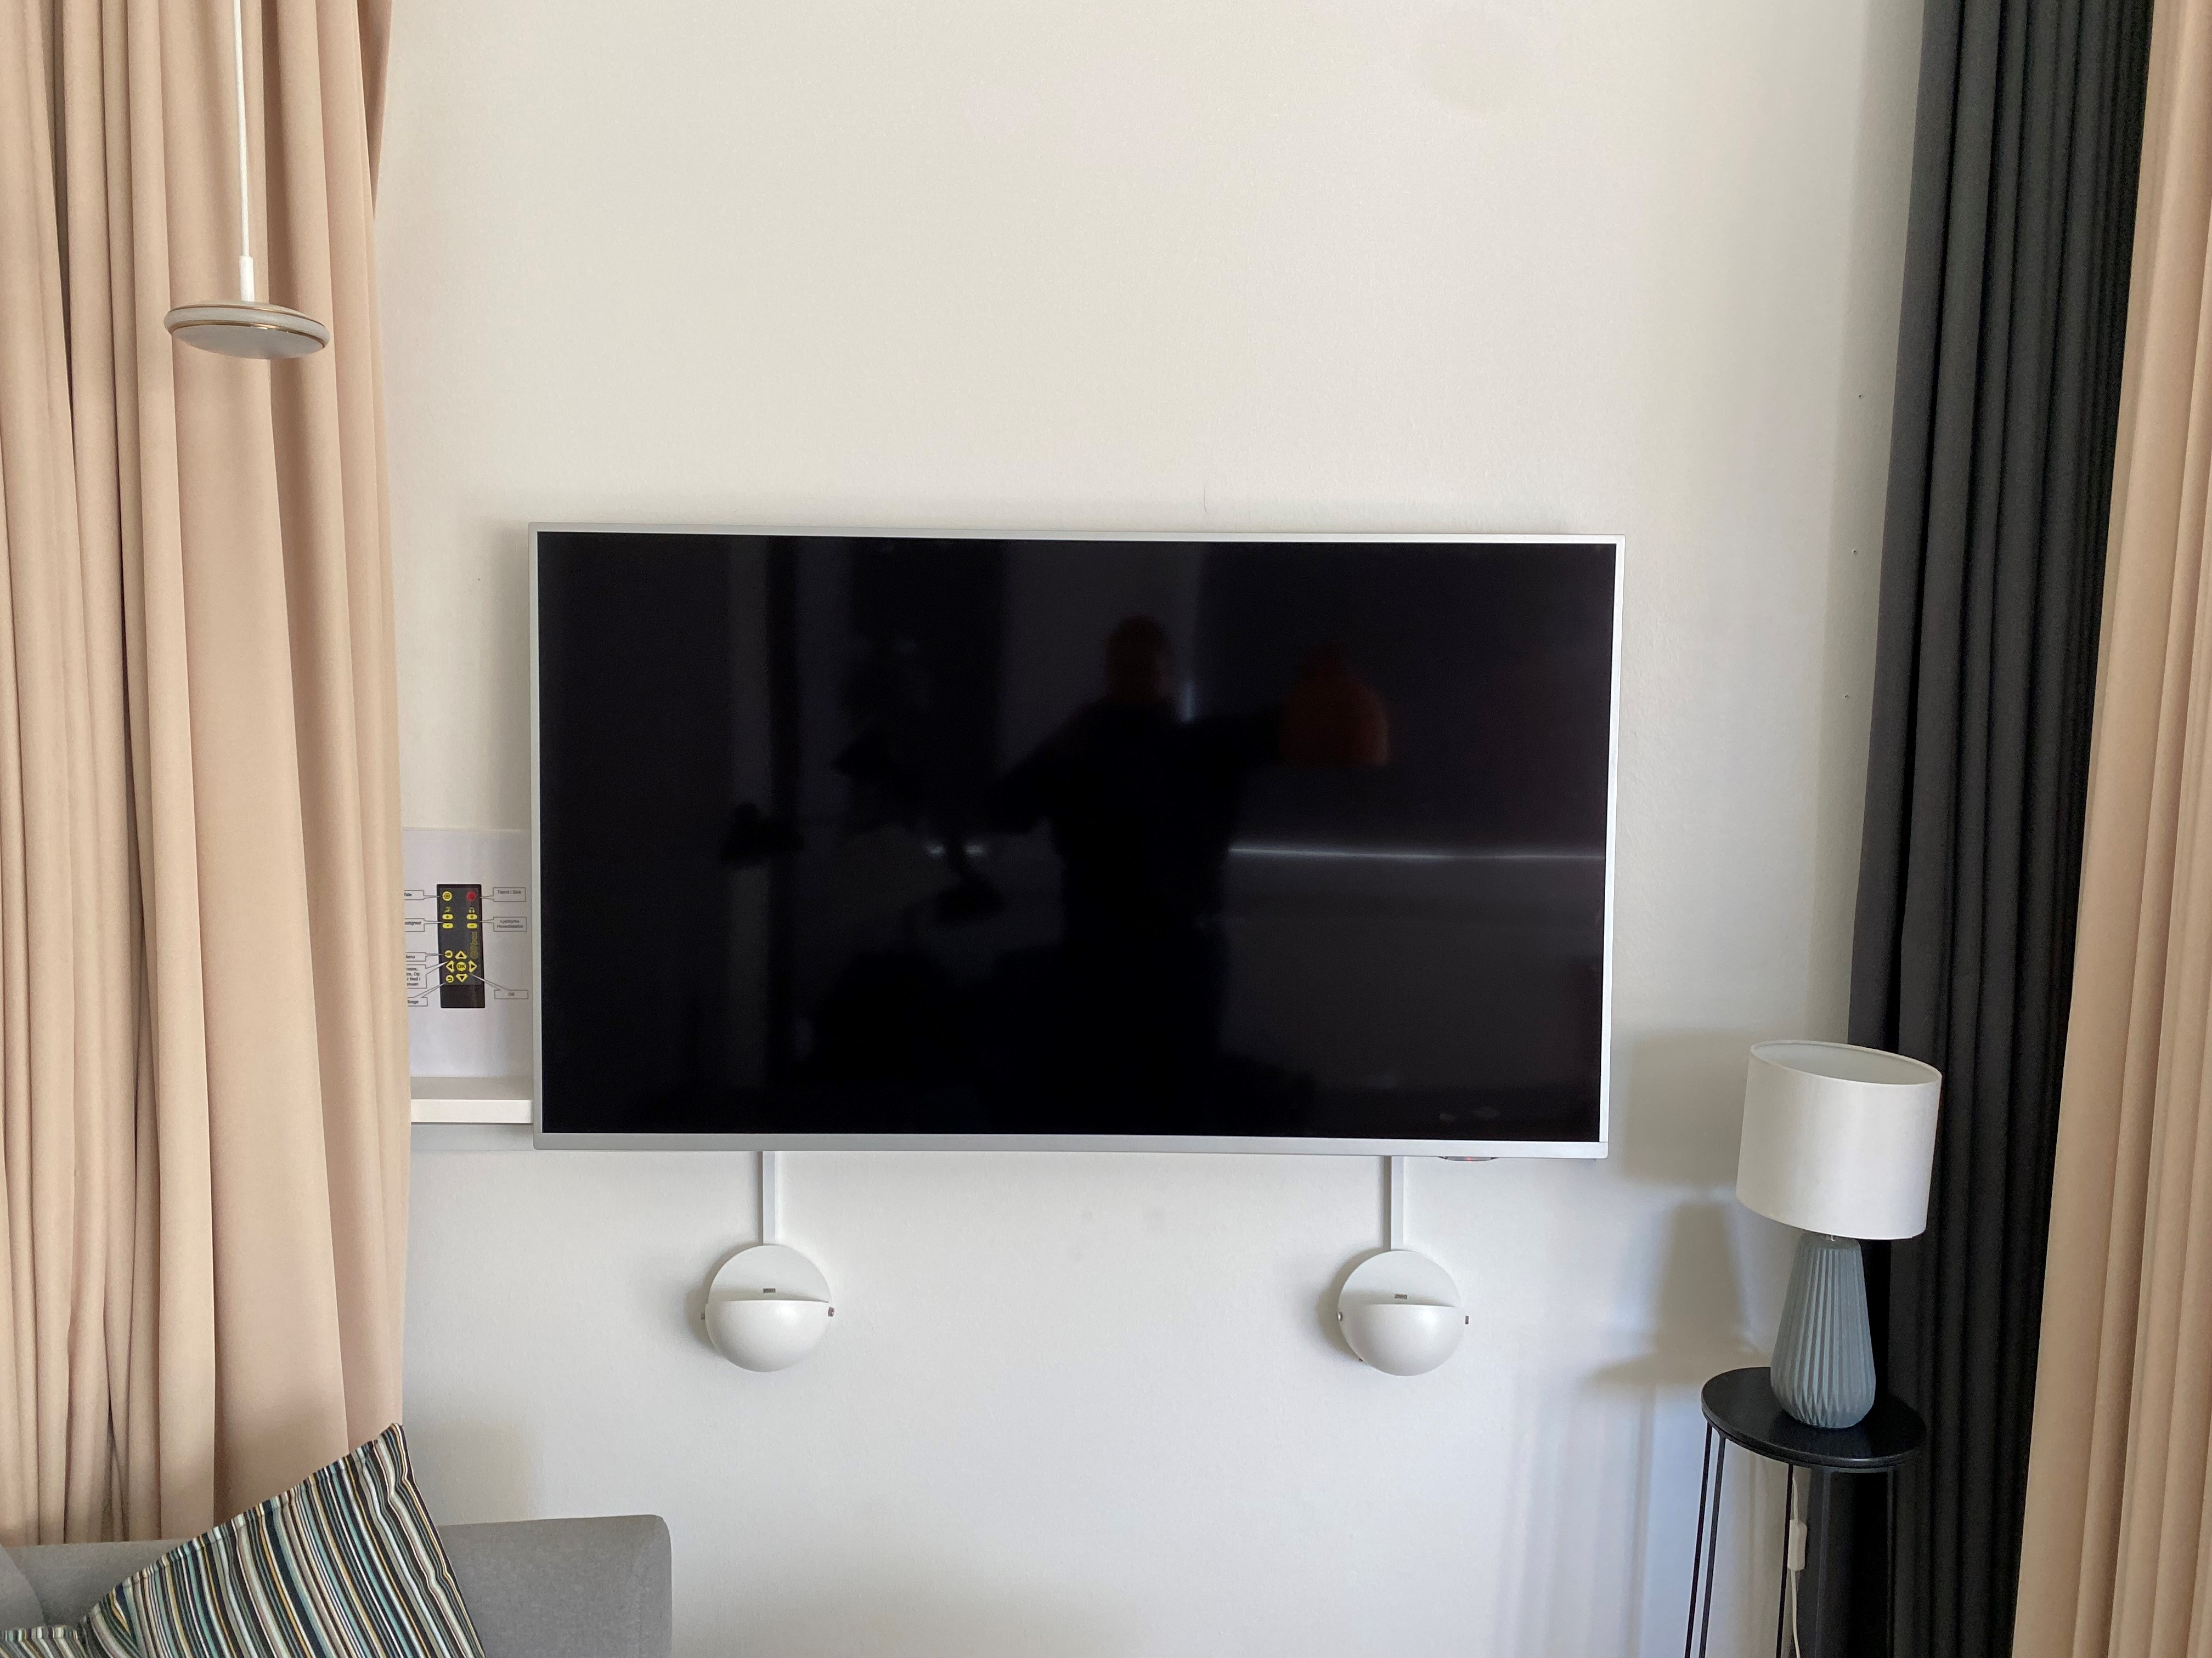
Nye målinger
Her benyttes aktivitetsbilledet fra hjemmet eller standartbillede.
3
xxxx Lux xxxx CRI xxxx K
Note:
1
2
TV skal være slukket
xxxx Lux xxxx CRI xxxx K
xxxx Lux xxxx CRI xxxx K
Sted for måling
30 cm til siden eller op og 30 cm ud fra væg
Sensors retning – indad mod væg

Slide 32
1. Aktivitet: xxx – Dør
Beskrivelse af problematik: xxx
Dato «Hjemme»: x/x-xx
Dato «Lysrum»: x/x-xx

Slide 33
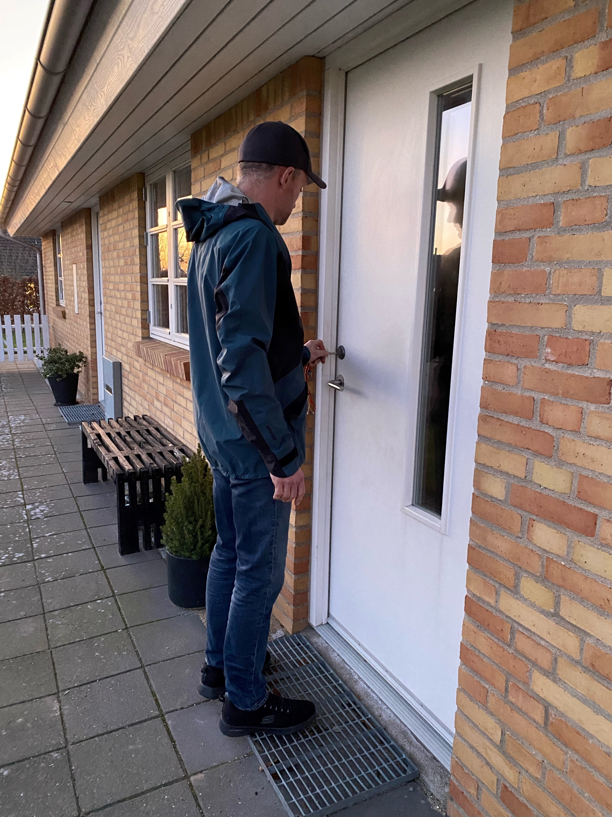
Overordnet billede
Noter:
1
xxxx Lux xxxx CRI xxxx K
Sensors retning - opad

Slide 34
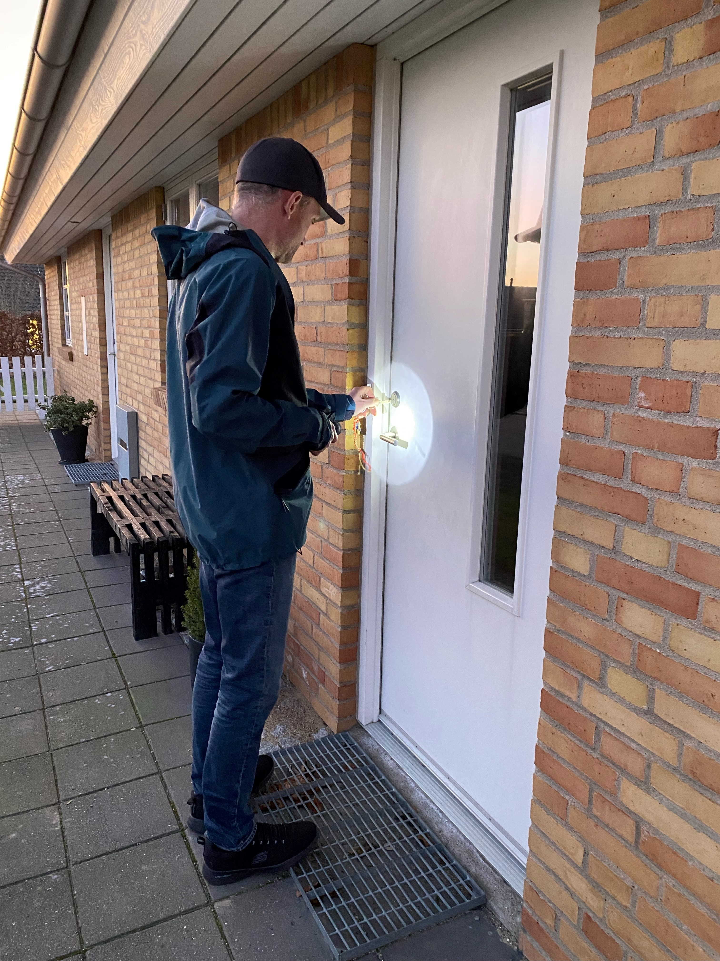
Nye målinger
Her benyttes aktivitetsbilledet fra hjemmet eller standartbillede.
Note:
1
xxxx Lux xxxx CRI xxxx K
Sensors retning - opad

Slide 35
1. Aktivitet: xxx – Betjeningsknapper
Beskrivelse af problematik: xxx
Dato «Hjemme»: x/x-xx
Dato «Lysrum»: x/x-xx

Slide 36
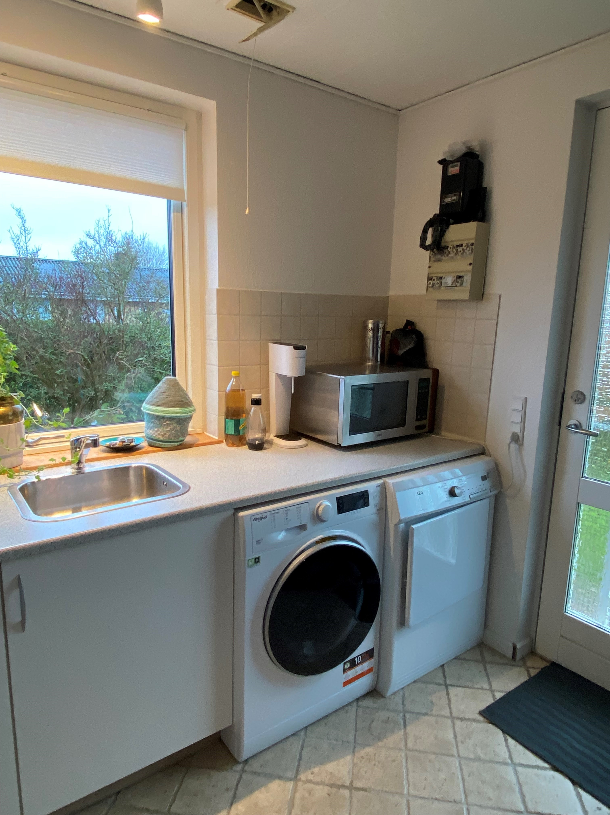

Overordnet billede
Noter:
Der måles ved selve knapperne
1
Sensors retning – opad eller udad alt efter knappernes udformning og placering
xxxx Lux xxxx CRI xxxx K
Notes:
Løsningen kan være globalt lys og indirekte, diffust lys – bla. for at mindske skygge.
I praksis oplever vi, at direkte lys også skal benyttes.
Måles med personen foran. Vertikalt. Hvad der kommer ind på panelet.

Slide 37
Nye målinger
Her benyttes aktivitetsbilledet fra hjemmet eller standartbillede.
Der måles ved selve knapperne
Note:
1
Sensors retning – opad eller udad alt efter knappernes udformning og placering
xxxx Lux xxxx CRI xxxx K

Slide 38
1. Aktivitet: xxx – Færden
Beskrivelse af problematik: xxx
Dato «Hjemme»: x/x-xx
Dato «Lysrum»: x/x-xx

Slide 39
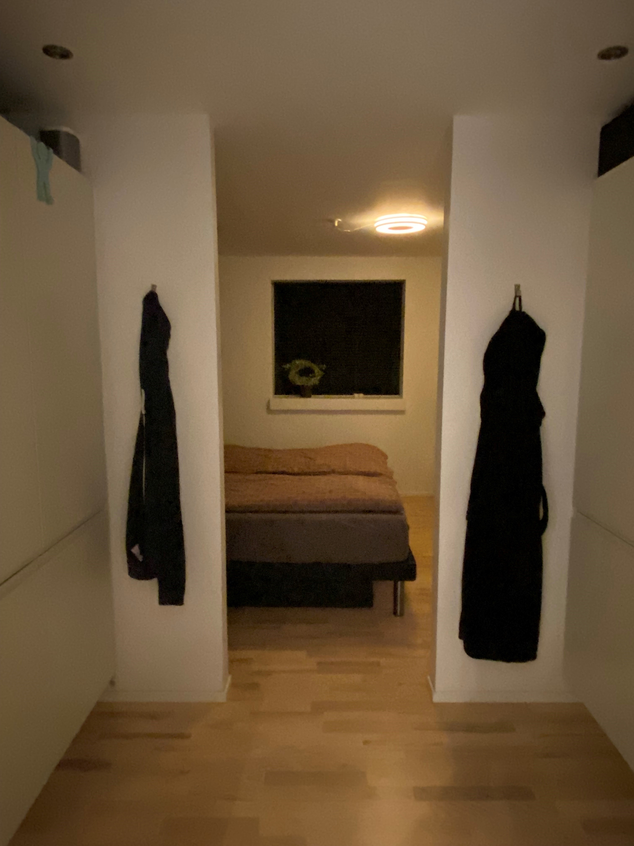
Overordnet billede
Der måles 80 cm over gulvhøjde der hvor der er skift i enten lamper eller rum
Omgivende lys i rummet
Vertikal lux: xxx
Luminans:
xxx lux /3,14= xxx candela pr. m²
xxxx Lux xxxx CRI xxxx K
2
Noter:
1
xxxx Lux xxxx CRI xxxx K
Sensors retning - opad
Notes:
Måles ved personens øje vertikal
Fx tre målinger – en måling i hvert rum på vejen.
1. rum: vertikalt øjenhøjde ud i rummet ryg til gang
2. rum: Gangen skal have to målinger frem og tilbage (+ 80 cm fra gulv.)
3. rum: ryg til gang måling ud i rummet.

Slide 40
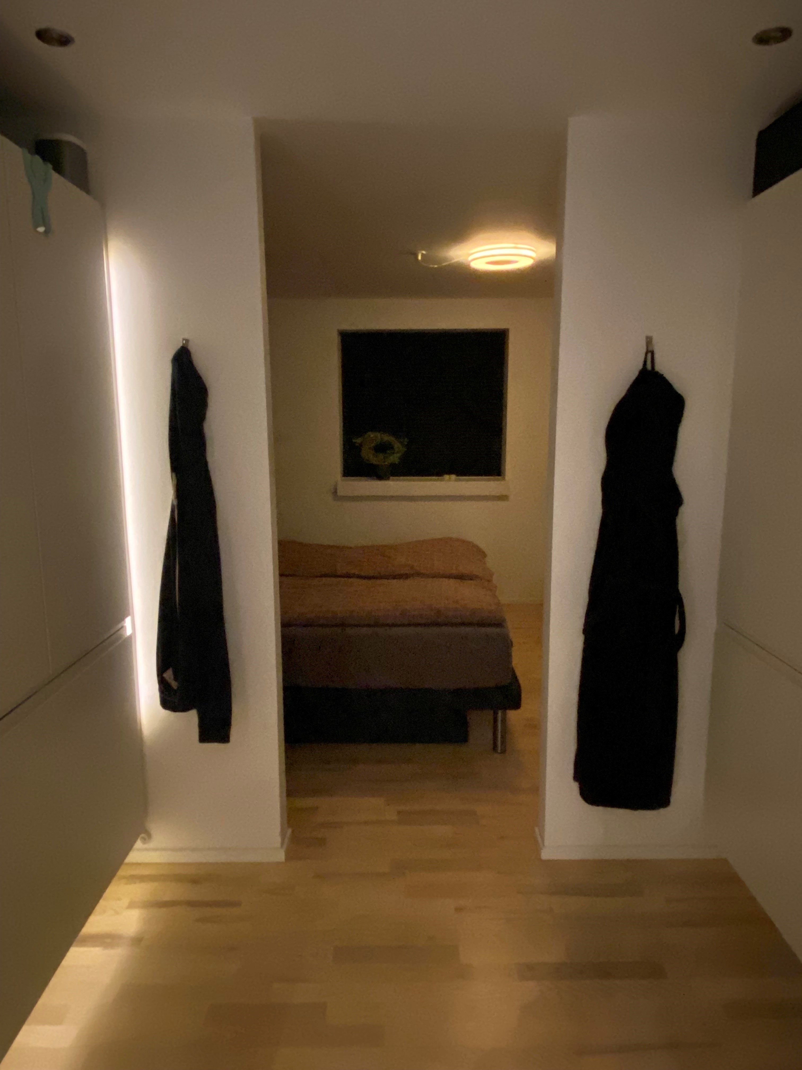
Nye målinger
Her benyttes aktivitetsbilledet fra hjemmet eller standartbillede.
Note:
xxxx Lux xxxx CRI xxxx K
2
1
xxxx Lux xxxx CRI xxxx K
Sensors retning - opad

Slide 41
1. Aktivitet: xxx – Andet
Beskrivelse af problematik: xxx
Dato «Hjemme»: x/x-xx
Dato «Lysrum»: x/x-xx

Slide 42
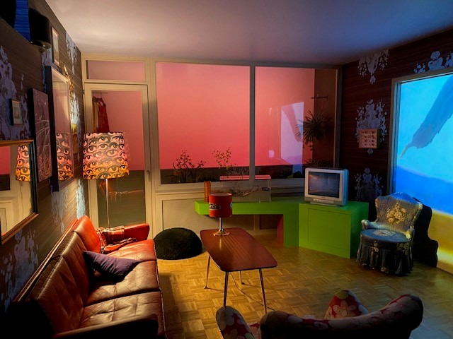
Overordnet billede
1
2
3
xxxx Lux xxxx CRI xxxx K
xxxx Lux xxxx CRI xxxx K
Omgivende lys i rummet
Vertikal lux: xxx
Luminans:
xxx lux /3,14= xxx candela pr. m²
xxxx Lux xxxx CRI xxxx K
Noter:

Slide 43
Nye målinger
1
2
3
xxxx Lux xxxx CRI xxxx K
Her benyttes aktivitetsbilledet fra hjemmet eller standartbillede.
xxxx Lux xxxx CRI xxxx K
xxxx Lux xxxx CRI xxxx K
Note:

